Slide 1
Sub Assembly Analyser
IHK Abschlusspräsentation – Fachinformatiker Anwendungsentwicklung
Automatisierte Analyse und Definition von Baugruppen
Thomas Hahn
09.01.2016

Slide 2
Agenda
Umfeld
Anforderungen
Konzept
Umsetzung
Fazit
Notes:
Dabei werde ich das Unternehmen und meine vorstellen,
Und von den Spezifikationen über die Realisierung des Projekts schließlich zu einem Fazit

Slide 3
















Delphi Automotive
Ca. 173 000 Mitarbeiter weltweit
Vertreten in 44 Ländern
Kunden aus allen Bereichen der Automobilindustrie
Customer Technology Center
Major Technical Center
Umfeld
Anforderungen
Konzept
Umsetzung
Fazit
01 / 13
Notes:
Delphi Automotive ist ein US-Amerikanisches Unternehmen, welches in der Automobilbranche tätig ist.
Mit ca. 146.000 Mitarbeitern weltweit ist Delphi in 32 Ländern vertreten und konnte Kunden aus allen Bereichen der Automobilindustrie für sich gewinnen.
Darunter sind auch alle namhaften OEMs, wie z.B. Daimler oder VW.

Slide 4
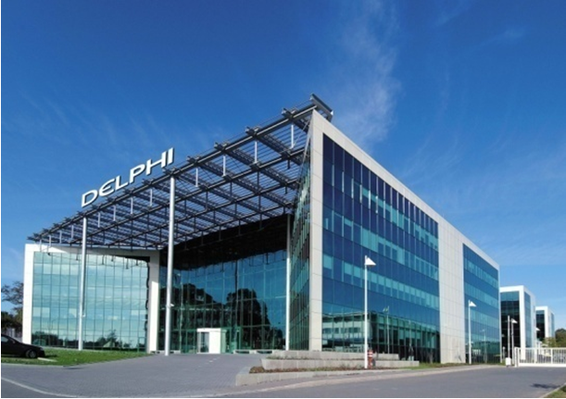
Delphi Deutschland GmbH
Customer Technology Center Wuppertal
Ca. 700 Mitarbeiter
Umfeld
Anforderungen
Konzept
Umsetzung
Fazit
02 / 13
Notes:
In Deutschland wird das Unternehmen durch die Delphi Deutschland GmbH vertreten.
Dabei ist der Hauptsitz des Unternehmens das so genannte Customer Technology Center hier in Wuppertal an dem ca. 750 Mitarbeiter beschäftigt sind.

Slide 5



Divisionen
Umfeld
Anforderungen
Konzept
Umsetzung
Fazit
02 / 13
Notes:
Delphi ist in drei sogenannte Divisionen unterteilt:
E/EA: Leitungssätze, Spannungsversorgung der Komponenten im Auto
Powertrain: Antriebsstrang, Elektromotoren, Getriebe, etc.
Safety: Assistenzsysteme, Spurhalteassistent bis zu selbstfahrenden/autonomen Systemen

Slide 6
Divisionen
Umfeld
Anforderungen
Konzept
Umsetzung
Fazit
02 / 13
Notes:
Ich arbeite in der Division “Elektrische/Elektronische Architektur”…..

Slide 7
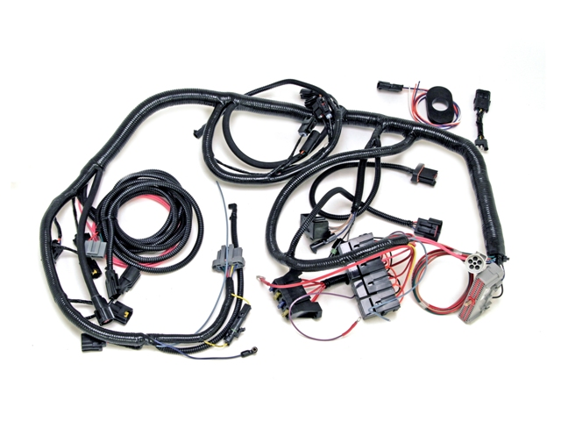




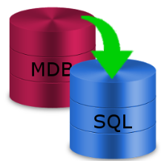
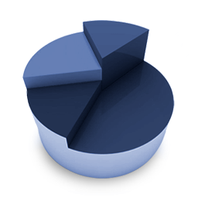
Projektumfeld CTC Wuppertal
Electrical/Electronic Architecture (E/EA)
Engineering IT
Veloster
EWO Tracking
VXF Explorer
SQL Manager
Delphi Project Monitoring
Umfeld
Anforderungen
Konzept
Umsetzung
Fazit
03 / 13
Notes:
….und dort in der Abteilung „Engineering IT“

Slide 8
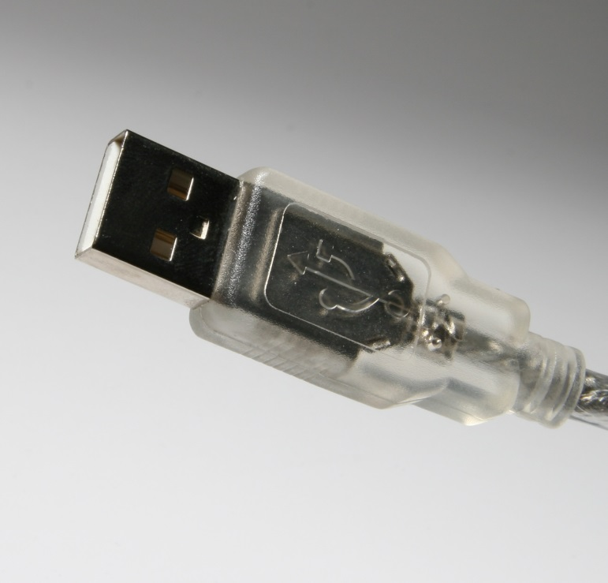
Projektumfeld CTC Wuppertal
Leitungssatzentwicklung
Sub Assemblies kommen zum Einsatz
Beispiel: USB-Leitungen
Quelle: https://upload.wikimedia.org/wikipedia/commons/e/e6/USB_TypeA_Plug.JPG
Umfeld
Anforderungen
Konzept
Umsetzung
Fazit
03 / 13
Notes:
Bei der Leitungssatzentwicklung kommen sogenannte Sub Assemblies zum Einsatz.
Das sind vorgefertigte Leitungen, die bereits Stecker mitbringen und meist aus mehreren Adern bestehen.
Diese werden vorgefertigt, da sie spezielle Maschinen erfordern.

Slide 9
Ist-Analyse – Manueller Prozess
Auftraggeber: Abteilung für Angebotserstellung
Kosten für die Produktion eines Leitungssatzes
Sub Assemblies müssen für Kalkulation definiert sein
Umfeld
Anforderungen
Konzept
Umsetzung
Fazit
04 / 13
Notes:
In den Leitungssatzdaten müssen alle Sub Assemblies definiert sein, um die Kosten richtig Kalkulieren zu können.
Dies ist aber in den meisten Fällen nicht der Fall und die Daten, die von den Kunden kommen, sind unvollständig.
Die Abteilung für Angebotserstellung ist somit der Auftraggeber.

Slide 10



Ist-Analyse – Manueller Prozess
Leitungssatzdaten
Kunde
Erstellung der Sub Assembly Grafiken
Anlegen der
Sub Assemblies in DELight
Manuelle Analyse
Delphi
Mitarbeiter
Erstellung der Berichte
Umfeld
Anforderungen
Konzept
Umsetzung
Fazit
04 / 13

Slide 11
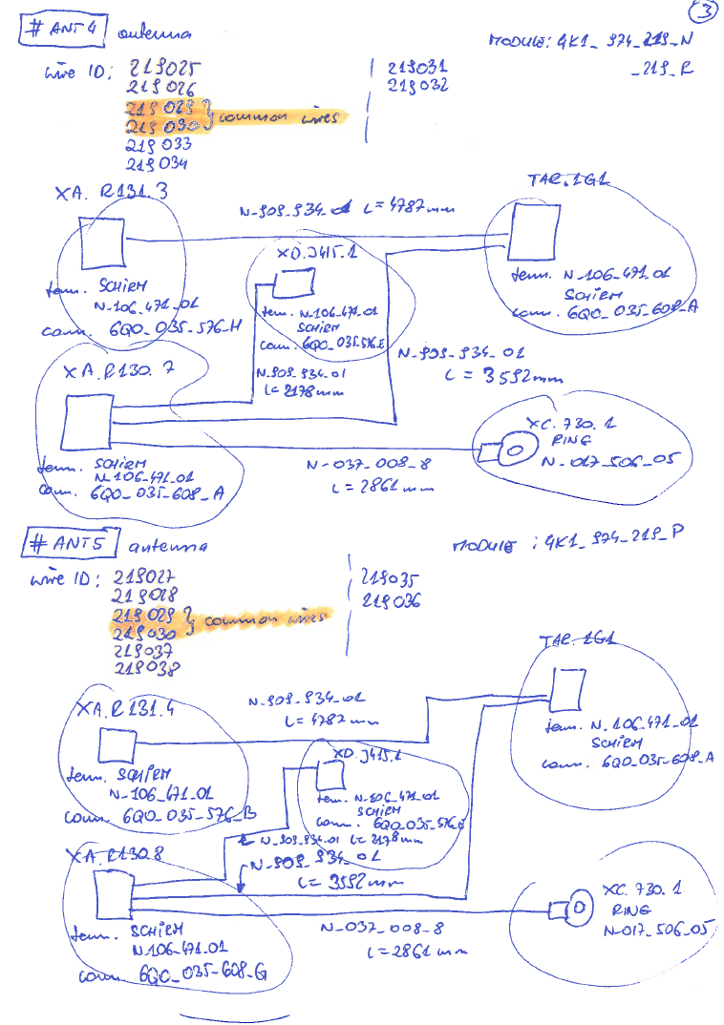

Ist-Analyse – Manueller Prozess
Umfeld
Anforderungen
Konzept
Umsetzung
Fazit
04 / 13
Notes:
Wie sie sich vorstellen können, sind solche handschriftlichen Aufzeichnungen sehr ungenau.
Man muss sich mal vorstellen: diese Zeichnungen gehen so wie sie hier sind an das Werk zur Produktion.
Es kommt zu vielen Fehlern, wenn etwas nicht genau entziffert werden kann.
Außerdem sind die Informationen nicht digital vorhanden und müssen per Hand wieder in Systeme eingetragen werden

Slide 12

Soll-Zustand
Leitungssatzdaten
Kunde
Erstellung der Sub Assembly Grafiken
Sub Assembly Analyser
Erstellung der Berichte
Delphi
Mitarbeiter
Export der Leitungssatzdaten
Referenzdaten
Zentrale Datenbank
Manuelle Vorgänge
Automatisierte Vorgänge
Umfeld
Anforderungen
Konzept
Umsetzung
Fazit
04 / 13
Notes:
Geplant ist die Entwicklung einer Applikation, dem sog. Sub Assembly Analyser.
Dieser ergänzt automatisch fehlende Sub Assemblies und erstellt Grafiken und Berichte im Excel-Format.
Die ergänzten Daten können direkt exportiert und in DELight weiterverwendet werden.
In der zentralen Datenbank liegen die Informationen bereit, anhand denen die Anwendung die Sub Assemblies definiert und ergänzt.

Slide 13
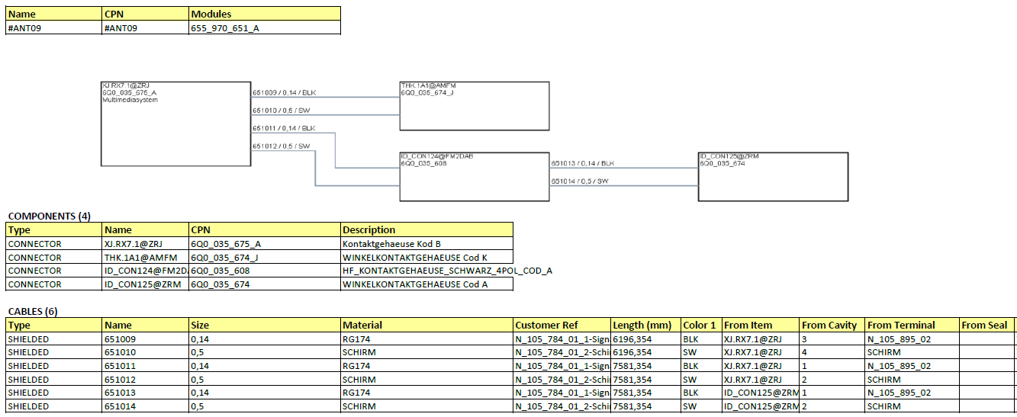
Soll-Zustand
Umfeld
Anforderungen
Konzept
Umsetzung
Fazit
04 / 13
Notes:
Neu
Standardisiertes Excelformat
In digitaler Form, Werte können also schnell in andere Systeme übernommen werden
Keine Fehler durch falsche Werte bei Handschrift

Slide 14

Soll-Zustand
Umsetzung zunächst nur für Volkswagen
Sehr umfangreiche Leitungssätze
Hoher Nutzen
Umfeld
Anforderungen
Konzept
Umsetzung
Fazit
04 / 13

Slide 15
Vorgehensmodell
Projektphasen
Zeitplanung
Phase 1 - Projektdefinition | 2
Kick-Off-Meeting | 2
Phase 2 - Projektplanung | 4
Konzeption | 2
Kostenschätzung | 2
Phase 3 - Projektrealisierung | 52
ER Diagramm | 7
Klassendiagramm | 3
Prototyp/GUI | 15
Klassenprogrammierung | 15
Algorithmus | 6
Auftraggebergespräche | 6
Phase 4 - Projektabschluss | 12
Qualitätssicherung | 2
Dokumentation | 10
Gesamt | 70
1. Definitionphase
Anforderungen analysieren
2. Planungsphase
Zeit- und Ressourcenplanung
Diagrammerstellung
3. Realisierungsphase
Codeimplementierung
Präsentation bei Auftraggeber
4. Abschlussphase
Qualitätssicherung
Auslieferung
Umfeld
Anforderungen
Konzept
Umsetzung
Fazit
07 / 13
Notes:
Die Durchführung des Projektes verlief in einem an das Spiralmodell angelehntes 4 Phasen Modell
Projektdefinition
Projektplanung
Projektrealisierung
Projektabschluss
Anschließend habe ich jeder Phase Teilaufgaben zugeordnet und eine Zeitplanung vorgenommen.

Slide 16
Klassendiagramm
Umfeld
Anforderungen
Konzept
Umsetzung
Fazit
08 / 13
Notes:
Dieser Teil des Klassendiagrammes zeigt die Klassen, welche für die Analyse und Haltung der Daten benötigt werden.
Die Velocity Library stellt bereits alle Klassen für die Abbildung der Leitungssatzdaten bereit.
Das Harness bezeichnet den gesamten Leitungssatz.
Mit ElectricalPart werden unter anderem die Stecker dargestellt.
Wire sind die Leitungen. Auf die beiden Stecker an den Enden wird in FromItem und ToItem referenziert.
Aufbauend auf der Velocity Library wurde die Sub Assembly Analysation Library erstellt.
Die SubAssemblyIdentificationHandler Klasse implementiert Methoden und Eigenschaften, welche für den Analyseprozess benötigt werden.
Darüberhinaus werden in zwei Listen die Sub Assemblies zwischengespeichert.
Die Liste SubAssembliesInVXF enthält nach dem Import einer VXF-Datei alle bereits vor der Analyse vorhandenen Baugruppen.
Die Liste SubAssembliesNotInVXF enthält nach der Analyse die durch die Anwendung erstellten Sub Assemblies.
Die sogenannten Referenzdaten aus der Datenbank werden in der Klasse ReferenceData in der Liste ReferenceItems gehalten.
Als nächstes möchte ich auf die Benutzeroberfläche des Programms eingehen.

Slide 17
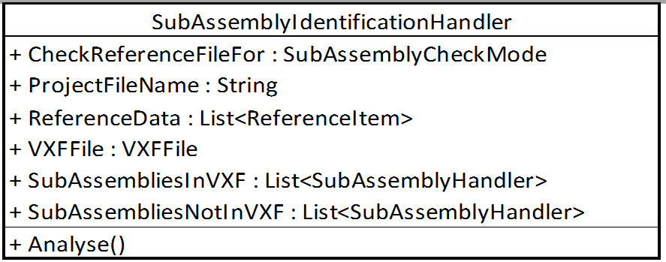
Klassendiagramm
Umfeld
Anforderungen
Konzept
Umsetzung
Fazit
08 / 13
Notes:
Dieser Teil des Klassendiagrammes zeigt die Klassen, welche für die Analyse und Haltung der Daten benötigt werden.
Die Velocity Library stellt bereits alle Klassen für die Abbildung der Leitungssatzdaten bereit.
Das Harness bezeichnet den gesamten Leitungssatz.
Mit ElectricalPart werden unter anderem die Stecker dargestellt.
Wire sind die Leitungen. Auf die beiden Stecker an den Enden wird in FromItem und ToItem referenziert.
Aufbauend auf der Velocity Library wurde die Sub Assembly Analysation Library erstellt.
Die SubAssemblyIdentificationHandler Klasse implementiert Methoden und Eigenschaften, welche für den Analyseprozess benötigt werden.
Darüberhinaus werden in zwei Listen die Sub Assemblies zwischengespeichert.
Die Liste SubAssembliesInVXF enthält nach dem Import einer VXF-Datei alle bereits vor der Analyse vorhandenen Baugruppen.
Die Liste SubAssembliesNotInVXF enthält nach der Analyse die durch die Anwendung erstellten Sub Assemblies.
Die sogenannten Referenzdaten aus der Datenbank werden in der Klasse ReferenceData in der Liste ReferenceItems gehalten.
Als nächstes möchte ich auf die Benutzeroberfläche des Programms eingehen.

Slide 18
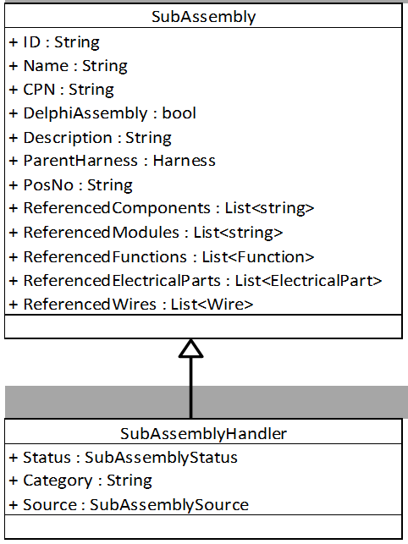
Klassendiagramm
Umfeld
Anforderungen
Konzept
Umsetzung
Fazit
08 / 13

Slide 19
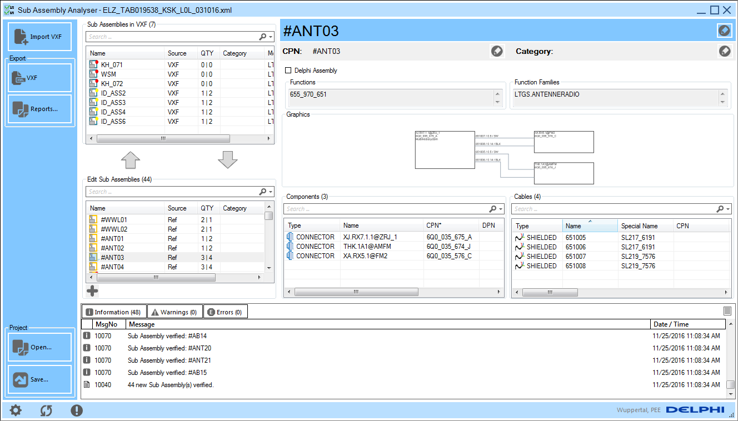
Benutzeroberfläche
Umfeld
Anforderungen
Konzept
Umsetzung
Fazit
09 / 13
Notes:
Überblick
Hier wurde bereits eine Datei eingeladen und analysiert
In 3 Bereiche aufgeteilt:
Menüleiste links
Hauptansicht in der Mitte
LogView unten für Fehler- und Informationsmeldungen

Slide 20
Benutzeroberfläche
Umfeld
Anforderungen
Konzept
Umsetzung
Fazit
09 / 13
Notes:
Die Hauptansicht ist ebenfalls in 3 Bereiche unterteilt:
Eine Liste mit Sub Assemblies, die bereits vom Kunden definiert sind, auch Exportbereich genannt
Eine Liste mit Sub Assemblies, welche die Anwendung analysiert und ergänzt hat, auch Überprüfungsbereich genannt
Und eine Detailansicht auf der rechten Seite für mehr Informationen zu den ausgewählten Sub Assemblies
Der Benutzer prüft nach der Analyse die vom Programm gefundenen Sub Assemblies mithilfe der Detailansicht und
Verschiebt die korrekten Baugruppen über die Pfeil-nach-oben-Schaltfläche in den Exportbereicht

Slide 21
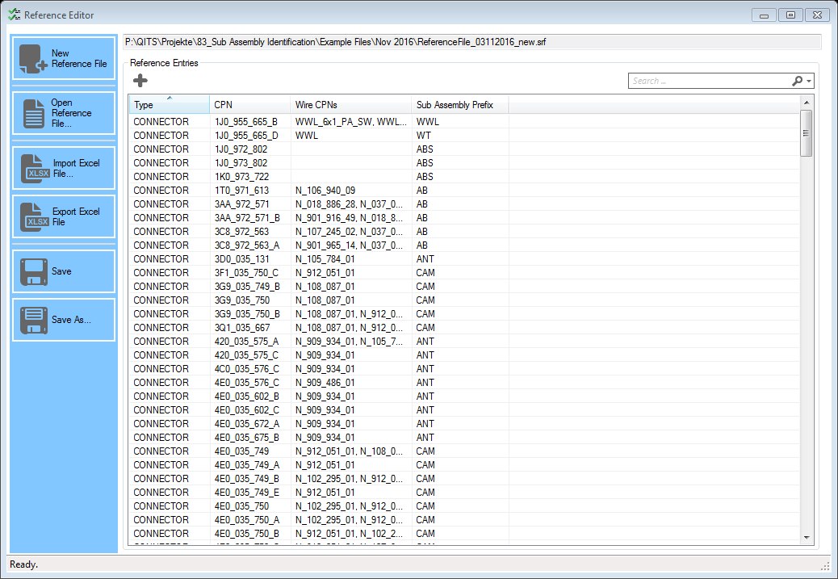

Benutzeroberfläche
Umfeld
Anforderungen
Konzept
Umsetzung
Fazit
09 / 13
Notes:
Die Referenzdaten, die in der Datenbank gespeichert werden, können in den Einstellungen mit Hilfe des Editor bearbeitet werden.

Slide 22
Fazit Betrachtung der Wirtschaftlichkeit
Arbeitszeit Entwicklung Sub Assembly Analyser
Ressource | Arbeitszeit in Stunden | Fiktives Gehalt pro Stunde in € | Summe
Thomas Hahn | 70 | 10 | 700
Projektmanager | 6 | 50 | 300
Auftraggeber | 8 | 25 | 200
Tester | 40 | 25 | 1 000
Berater | 6 | 30 | 180
Gesamtkosten |  |  | 2 380
Umfeld
Anforderungen
Konzept
Umsetzung
Fazit
09 / 13

Slide 23
Fazit Betrachtung der Wirtschaftlichkeit
Ca. 3 Analysen pro Jahr
Manuelle Analyse
40 Stunden
25€ / h
Automatisierte Analyse
1 Stunde
25€ / h
Umfeld
Anforderungen
Konzept
Umsetzung
Fazit
09 / 13

Slide 24
Fazit Ergebnisse
Zeitersparnis
Reduktion manueller Schritte für
Steigerung der Qualität
Daten werden automatisiert verarbeitet
Erstellung der Berichte
Analyse
Umfeld
Anforderungen
Konzept
Umsetzung
Fazit
09 / 13

Slide 25
Fazit Soll-/Ist-Vergleich
Anforderungen entsprechend der Projektdefinition implementiert
Gesamtzeitrahmen und Projektkosten eingehalten
Funktionstüchtigkeit der Applikation sichergestellt
Umfeld
Anforderungen
Konzept
Umsetzung
Fazit
09 / 13

Slide 26
Fazit Ausblick
Implementierung der Analyse für die übrigen Kunden
Fertigstellung Quartal 1 2018
Umfeld
Anforderungen
Konzept
Umsetzung
Fazit
09 / 13

Slide 27
Vielen Dank für Ihr Interesse
Thomas Hahn
09.01.2016

